Slide 1
Android之Java开发基础
曾峥

Slide 2
目录
Java基础
Java多线程
JVM虚拟机
程序架构
应用
开发工具推荐

Slide 3


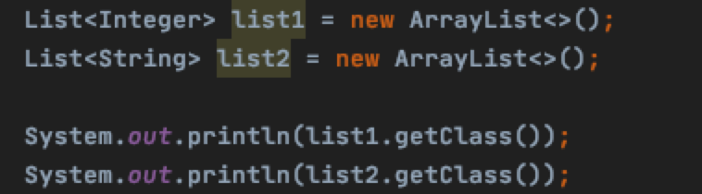
Java基础 – 泛型
泛型的作用是对于参数类型不确定的类/方法/接口，允许把参数类型也作为一种可变参数。
泛型可以把类型转换检查从运行时提前到编译时，降低类型转换失败风险。
编译时会进行泛型擦除，所以在运行时是看不到泛型信息的，比如List<Integer>和List<String>在运行时都是List类型。
大家都很熟悉的泛型用法。
类型检查错误可以在编译时就发现。
运行结果为：
class java.util.ArrayList
class java.util.ArrayList

Slide 4
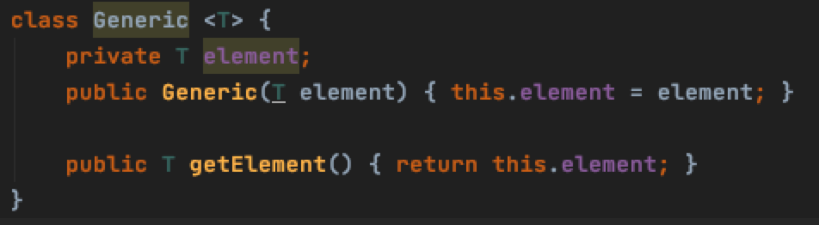
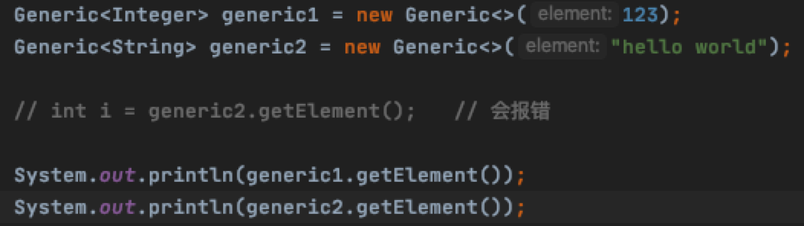
Java基础 – 泛型的用法
泛型主要的用法包括泛型类和泛型接口。
泛型类的基本格式为： class 类名 <泛型标识>，例如右图：
泛型标识可以是随意自定义，一般用T、E或者其他大写字母。
泛型标识可以在类定义内部像其它普通类型标识（例如int、double、String）那样使用，可以用来定义成员变量、方法参数、方法返回值类型等。
泛型类的使用
输出结果为：
123
hello world

Slide 5
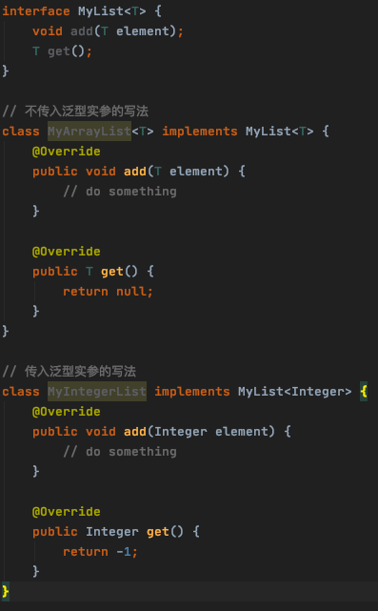
Java基础 – 泛型
泛型接口的写法与泛型类比较类似，不过要注意的是声明实现泛型接口的类时，有传入泛型实参和不传入两种写法。如右图。
不传入实参的写法的典型例子就是ArrayList，其源码的类声明为 public class ArrayList<E> extends AbstractList<E>, implements List<E>, …

Slide 6
Java基础 – 反射
Kotlin is a cross-platform, statically typed, general-purpose programming language with type inference

Slide 7
Java基础 - I/O
Kotlin is a cross-platform, statically typed, general-purpose programming language with type inference

Slide 8
Java基础 - 集合
父接口 | 接口 | 类 | 特点 | 常见用法
Collections | List | ArrayList | 按下标查找快 插入、删除慢 | 别告诉我你不认识这个
 |  | LinkedList | 按下标查找慢 插入、删除快 | FIFO队列
 | Set | HashSet | 无序 | 检查某个东西是否存在
 |  | TreeSet | 有序 可自定义排序 | Set需要有序存储的情况
 | Queue | LinkedList | （同时实现了List和Queue接口）
Map |  | HashMap | 无序 | 键值对
 |  | TreeMap | 有序 可自定义排序 | Map需要有序存储的情况
 |  | LinkedHashMap | 有序 可按照插入顺序或访问顺序排序 | LRU

Slide 9
目录
Java基础
Java多线程
JVM虚拟机
程序架构
应用
开发工具推荐

Slide 10
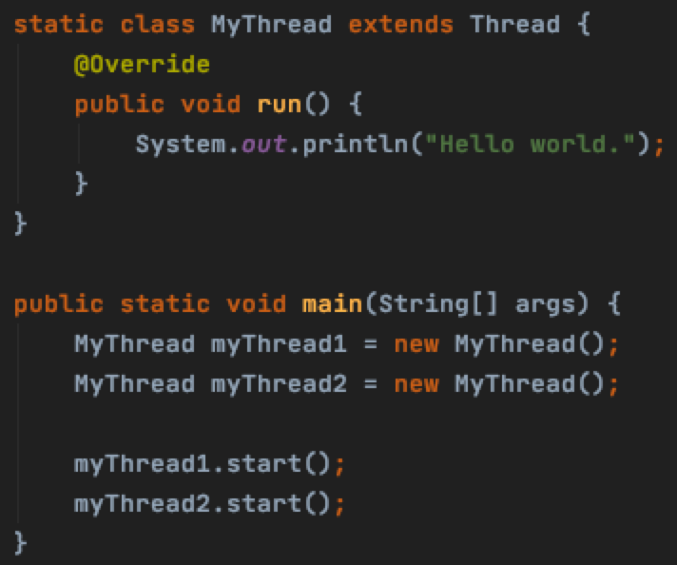
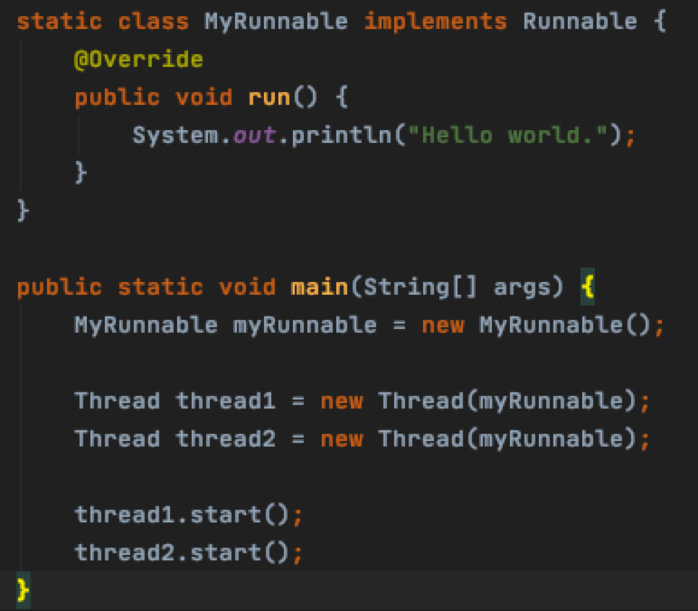
Java多线程 - 线程创建
主要有两种创建方式：继承Thread类和实现Runnable接口。

Slide 11
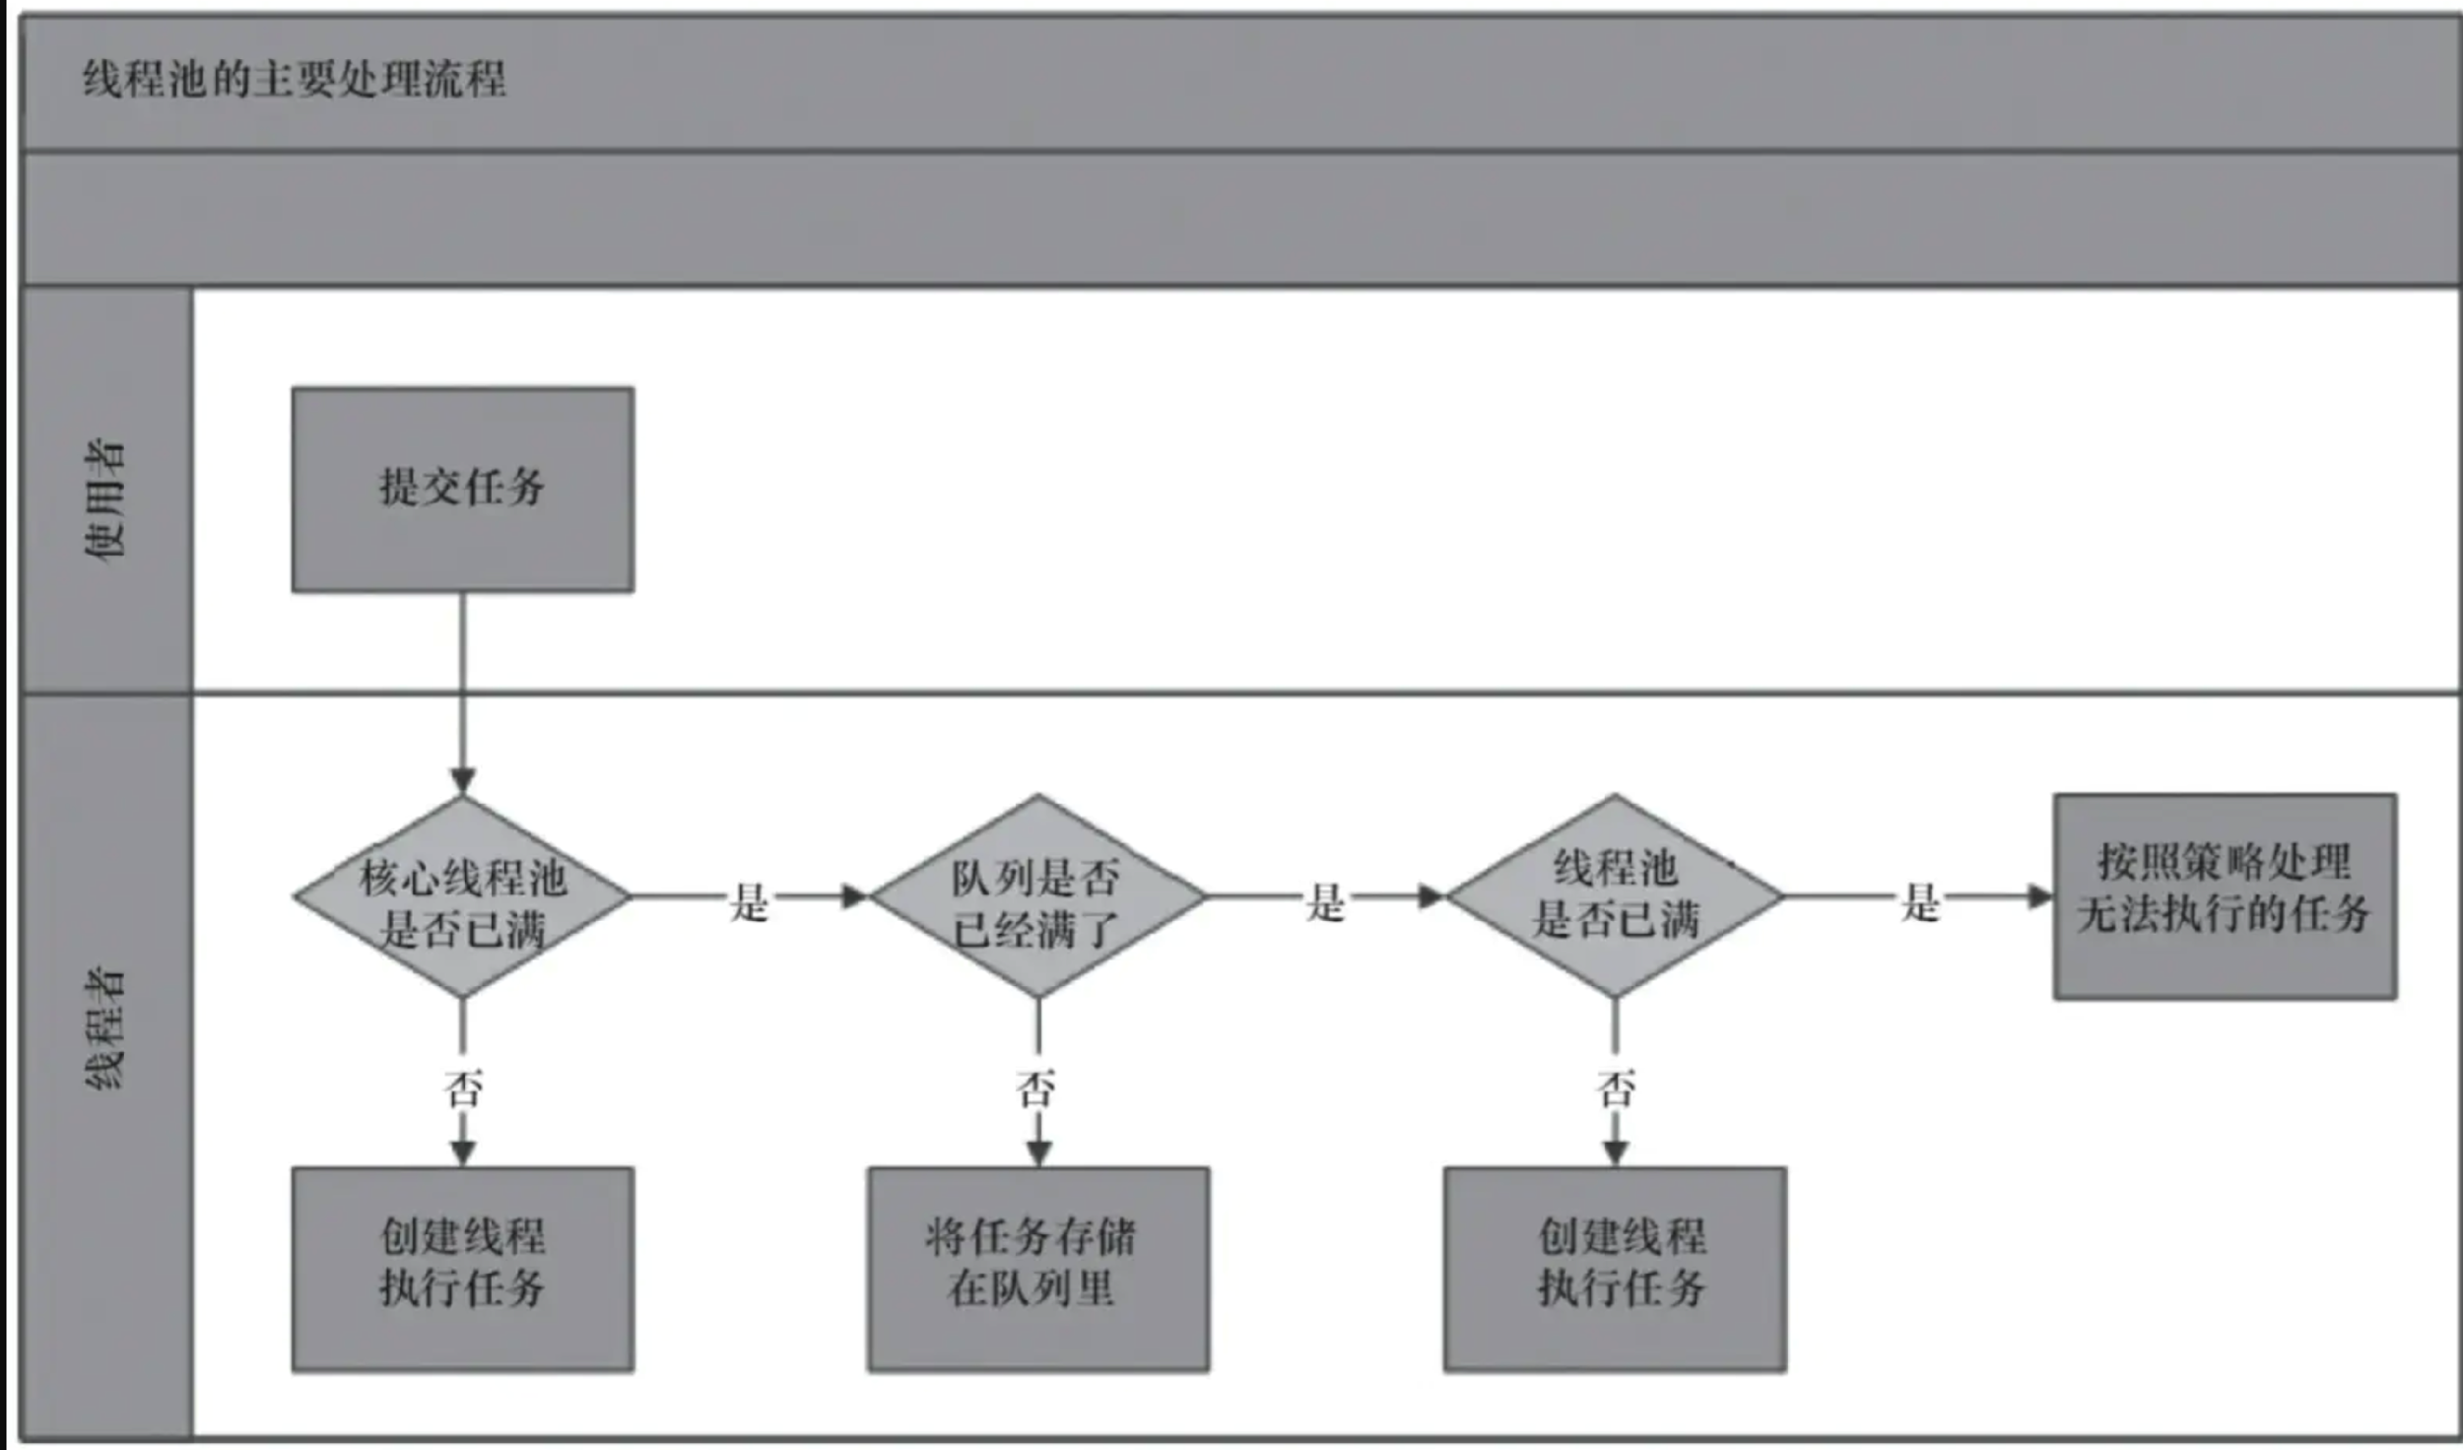
Java多线程 – 线程池
为什么使用线程池：
避免线程频繁地创建和销毁，提高资源复用率
任务可以快速得到响应而不必等待线程创建，提高响应速度
控制线程数量，避免线程无限制地增长
线程池的工作逻辑：
如果核心线程池没满，那么直接创建线程执行任务
如果核心线程池已满，且等待队列未满，那么将任务放进队列，核心线程池后续会从队列里捞任务
如果队列已满，且线程池未达到最大线程数，那么创建线程执行任务
如果上述条件都不满足，那么按照预定的拒绝策略处理任务（例如丢弃任务）
核心线程池与最大线程数：
可以将最大线程数理解为一个短暂的“超频”额度，当任务过多时线程池里的线程数量会暂时超过核心线程数，但后续线程池会尝试销毁空闲线程直到总线程数降到核心线程数以内。

Slide 12
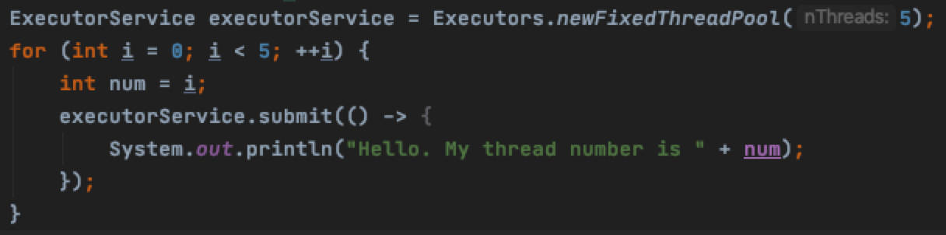
Java多线程 – 线程池使用
一个最简单的线程池例子如下：
创建了一个大小为5的线程池
核心线程数和最大线程数都是5，等待队列无限大
运行结果：
Hello. My thread number is 3
Hello. My thread number is 0
Hello. My thread number is 2
Hello. My thread number is 4
Hello. My thread number is 1
Executors是一个线程池工厂，它提供了几种不同的预设线程池。
除了上面例子中的newFixedThreadPool，还有以下几种比较常用的：
newSingleThreadExecutor，线程池大小为1，队列长度无限大
newCachedThreadPool，核心线程池大小为0，最大线程数无限大，队列长度为1
newScheduledThreadPool，带定时调度功能的线程池

Slide 13
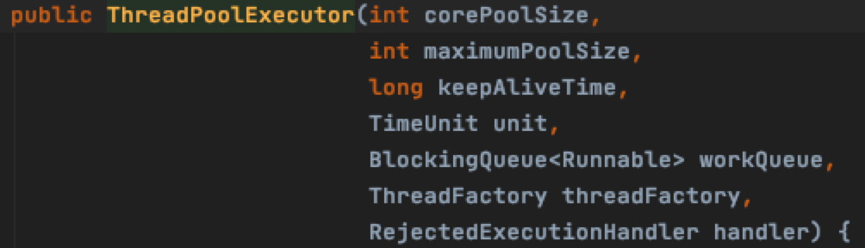
Java多线程 – 线程池重要参数
除了预设线程池外，我们还可以更精细地自定义线程池参数来适应自己的需求，主要通过ThreadPoolExecutor类来操作。
线程池的设置参数主要包括以下几项：
corePoolSize，核心线程数
maximumPoolSize，最大线程数
keepAliveTime，当池里线程数超过核心线程数，且某线程空闲时间大于keepAliveTime，那么这个线程就会被销毁
unit，时间单位
workQueue，等待队列，可以通过它控制队列大小，或者实现优先队列等
threadFactory，线程工厂，可以在这里对线程做一些自定义，例如给线程命名以方便监控和管理
handler，拒绝策略，即当各种条件都不满足时对一个任务的处理方式。常用的有以下四种已经实现好的策略：
CallerRunsPolicy，在调用者线程执行
AbortPolicy，直接抛异常
DiscardPolicy，丢弃任务
DiscardOldestPolicy，丢弃队列里最老的任务然后重试

Slide 14
Java多线程 - 多线程通信
Kotlin is a cross-platform, statically typed, general-purpose programming language with type inference

Slide 15
Java多线程 – 锁
锁的几种属性：
公平锁与非公平锁：公平锁下所有线程依次排队获取锁，一个线程释放锁后会唤醒队列头部的线程，新来的线程只能乖乖排在队尾；非公平锁是抢占模式，新线程可以立即尝试抢锁。
一般而言非公平锁效率更高，因为线程从挂起到唤醒会消耗很长时间，对于公平锁这个时间只能白白浪费掉；而对于非公平锁，可能有一个新线程刚好在唤醒队头线程期间拿到锁、完成任务然后释放锁，然后队头线程再正常获取锁，也就是在同样的时间里，非公平锁可以比公平锁多执行一些线程。
互斥锁与非互斥锁：互斥锁指任意时间只能有一个线程获取锁，典型的互斥锁如写锁；非互斥锁则相反。
可重入锁与不可重入锁：可重入锁指一个线程拿到一个锁后，可以多次重复地获取该锁；不可重入则相反。
悲观锁和乐观锁：悲观锁认为一个资源随时都可能被修改，所以线程拿到锁后会排斥其它线程访问资源，典型的如synchronized关键字就是悲观锁；乐观锁则是认为资源不常被修改，只有在修改资源时才会去判断一下是否会跟其它资源冲突，一般用版本号机制来实现乐观锁。

Slide 16
Java多线程 – 锁
Java中几种常用的锁：
锁 | 类型 | 特点 | 优点
synchronized | 关键字 | 非公平锁、可重入锁、悲观锁、重量级锁（JDK 1.6后做了一定优化），没拿到锁的线程会一直阻塞，加锁解锁都由jvm控制，无法显式让线程放弃拿锁 | 使用简单
Lock | 接口 | 有多种实现，例如ReentranLock 、ReentrantReadWriteLock。只能锁代码块。可以选择公平/非公平模式，悲观锁。 | 加锁解锁由程序员显式控制，更加精细，而且可以让线程只等待锁一定时间而不是一直阻塞，使用更灵活。
CAS | java.util.concurrent.atomic包下一系列原子数据类型的一个成员方法，全称compareAndSet | 乐观锁，使用compareAndSet(int expectedValue, int newValue)方法尝试更新一个原子变量，只有在更新时原子变量的值等于expectedValue才能更新成功，更新成功则代表获取到了锁。 | 允许自己实现一个乐观锁，在读多写少的场景下提高吞吐量

Slide 17
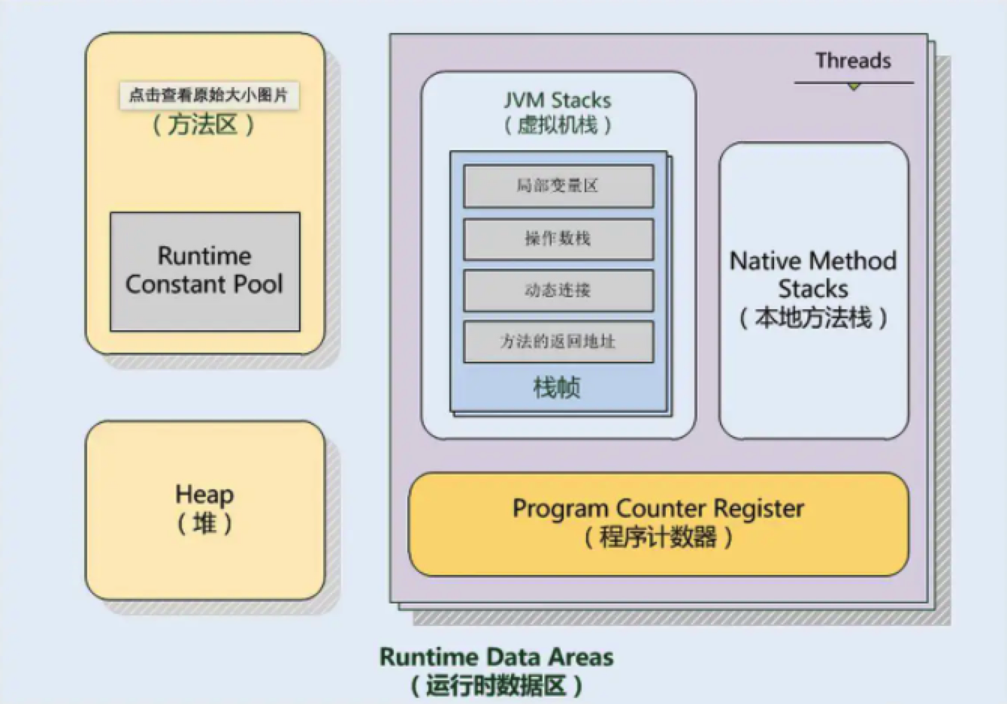
Java虚拟机- 内存模型
程序计数器：每个线程私有，每个线程私有，存放线程当前运行的字节码的行号。
虚拟机栈：每个线程私有，栈里有多个栈帧，每个栈帧存放运行的方法的局部变量、对其它类的引用、方法返回地址等。
本地方法栈：每个线程私有，和虚拟机栈类似，不过运行的是本地方法，例如Java调用C库里的方法。
堆：所有线程共享，存放所有对象实例，采用分代存储，GC主要就在这发生。
方法区：存放类信息、类方法代码、静态变量、常量、符号引用等。
方法区中有一个区域叫运行时常量池，用来存放静态变量、常量、符号引用。
Java 1.8之后移除了永久代。类的元数据被放入直接内存中，而原本运行时常量池里存放的常量、静态变量则放入堆中。

Slide 18
Java虚拟机- 类生命周期
加载：将class文件字节流转化为静态存储结构放入JVM方法区，并在堆上生成一个Class对象作为此类的访问调用的入口
链接
验证：验证class文件格式、字节码语义等的正确性
准备：为静态变量开辟内存空间并赋默认值。默认值不是初始值，默认值是诸如null、0、false这些jvm为变量规定的默认值，而初始值则是写代码时显式指定的值。如果静态变量是final修饰且初始值是字面值常量（例如整数、字符串常量，而不是复杂类型），那么直接赋初始值。
解析：将对其它类的符号引用转换为直接指向内存地址的直接引用
初始化：对静态变量赋初始值。只有对类进行直接操作才会触发这一步。
使用
卸载

Slide 19
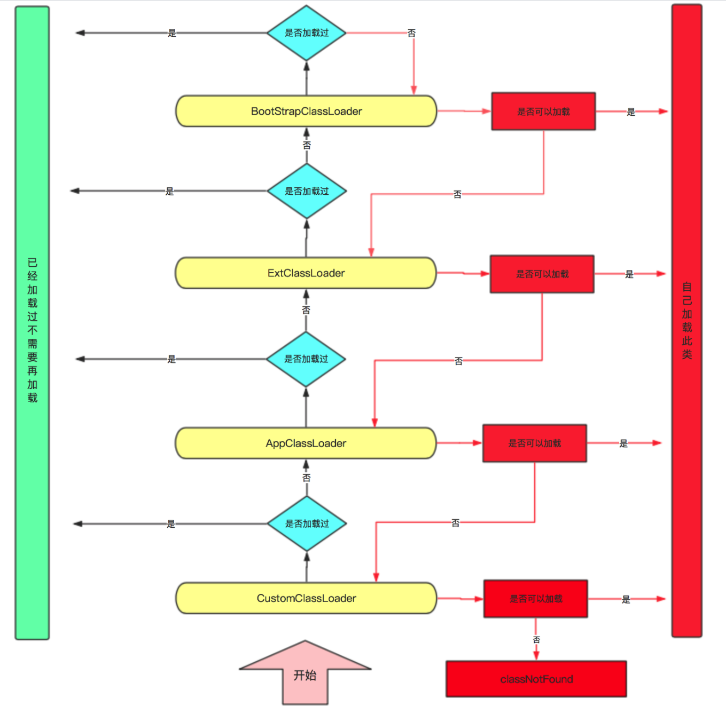
Java虚拟机- 类的双亲委派机制
双亲委派机制是指类加载器在加载一个类的时候，先尝试交给其父类去加载，而它的父类又交给再上一层父类加载。如果父类成功加载过了，那么自己就不需要再加载这个类了。这样做是为了防止类被重复加载，以及让java核心类优先加载，还能降低代码篡改的风险。比如说有人伪装实现了一个java.lang.String类，在加载时由于jdk自带的String类被优先加载了，这个伪装的String类也就不会再被加载。
类加载器从高到低：
BootstrapClassLoader，负责加载java.*的类，并初始化ExtClassLoader和AppClassLoader
ExtClassLoader，加载jre/lib/ext下的扩展java包
AppClassLoader，加载classpath下的类，比如自己写的java类
CustomClassLoader，用户自己实现的类加载器

Slide 20
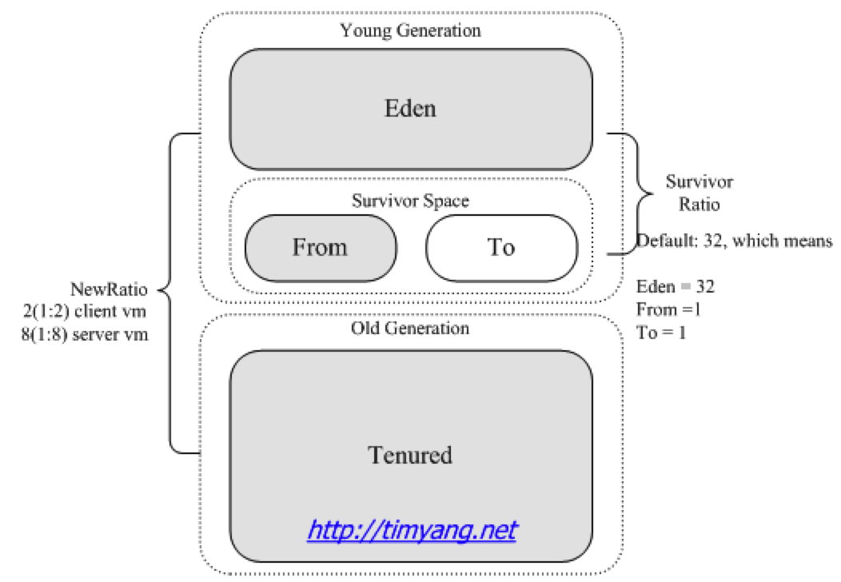
Java虚拟机- 垃圾回收（GC）
JVM会对堆进行扫描并销毁不需要的对象以释放空间。
在G1收集器之前，jvm主要采取分代回收算法，将堆分为年轻代和老年代。
年轻代存放生命周期短、体积小的对象，回收频繁，GC采用复制算法。
老年代存放生命周期长、体积大的对象，GC采用标记整理算法。
年轻代区域又分为一个Eden区和两个Survivor区（From和To）
新对象会先进入Eden区
算法保证每次GC前To区一定是空的
一轮GC过后，Eden区中还存活的对象进入To区；From区中还存活的对象，如果年龄超过一定阈值就进入老年区，否则进入To区。
经过GC后，From区被清空，此时From和To角色互换，即现在被清空的From区成为下一轮GC的To区。

